Slide 1
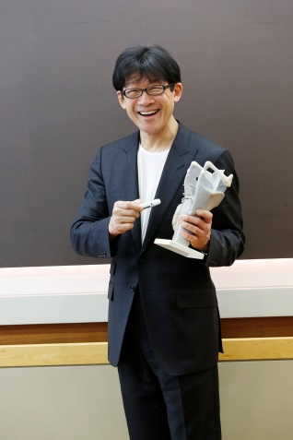
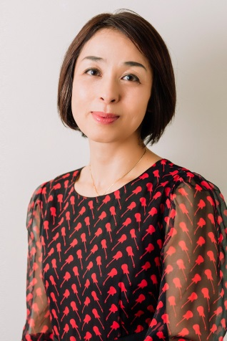

PowerVoice 東京セミナー
第3回
テーマ：気持ちよく声を出すための心と身体の整え方
2017年5月14日（日） 14：30〜17：00
江古田ギャラリー古藤（ふるとう）武蔵大学正門斜め前、千川通り沿い
受講料：6000円
第1部
14：30〜15：30
「医学的腹式呼吸とストレッチ
＆発声レッスン」
講師：松永敦＆小林貴子
第2部
15：40〜17：00
『構音』にフォーカスして実際に課題曲を歌ってみよう♪
講師：小林貴子＆松永敦
お申込みはパワーボイスサイトをご覧ください♪ http://www.powervoice.jp/

